Slide 1
Архітектурні шаблони проектування. MVC, MVP та MVVM

Slide 2
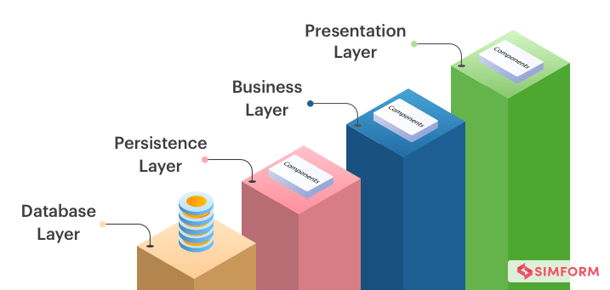
Архітектурні шаблони програмного проектування
Це підходи до організації коду, які допомагають:
Розділяти відповідальність (логіка, інтерфейс, дані)
Покращувати підтримку та масштабування
Спрощувати тестування
Уникати хаосу в коді
Для чого використовуються?
MVC, MVP, MVVM — це шаблони для розробки UI (користувацьких інтерфейсів).
Вони допомагають відокремити бізнес-логіку від відображення даних.
Використовуються у веб-додатках, мобільних та десктопних програмах.
Основна ідея - поділ коду на частини, щоб зміни в одній не ламали інші.

Slide 3
Трохи історії
MVC: Smalltalk (1970-ті)
Створено Трюґве Ріанес-Кнудсеном та Адельею Голдберг (Xerox PARC).
Мета: Упорядкувати код у графічних редакторах для комп’ютера Xerox Alto.
Еволюція:
1980-1990 — адаптація у Desktop-додатках (Java Swing).
2000-ні — популярність у веб-фреймворках (Ruby on Rails, Django).
MVP: Відповідь на проблеми MVC (1990-ті)
Поява: У відповідь на тісний зв’язок View і Controller у MVC.
Авторство: Ідею популяризували Microsoft у Windows Forms та Win32 API.
Головна відмінність:
View взаємодіє тільки з Presenter, а не з Model.

Slide 4
MVVM: Ера сучасних UI (2005+)
Створено Джоном Госсманом для WPF (Windows Presentation Foundation).
Ключова іновація: Data Binding — автоматична синхронізація View і ViewModel.
Розширення:
2010-ні — адаптація у JavaScript-фреймворках Angular
2020-ні — стандарт для Android (Jetpack Compose) та iOS (SwiftUI).

Slide 5
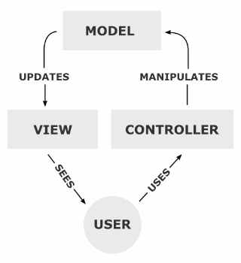
MVC (Model-View-Controller)
- це архітектурний шаблон, який розділяє програму на 3 основні компоненти:
Model (Модель) — відповідає за дані та бізнес-логіку.
View (Представлення) — відображає інформацію для користувача.
Controller (Контролер) — обробляє введення користувача та керує потоком даних.

Slide 6
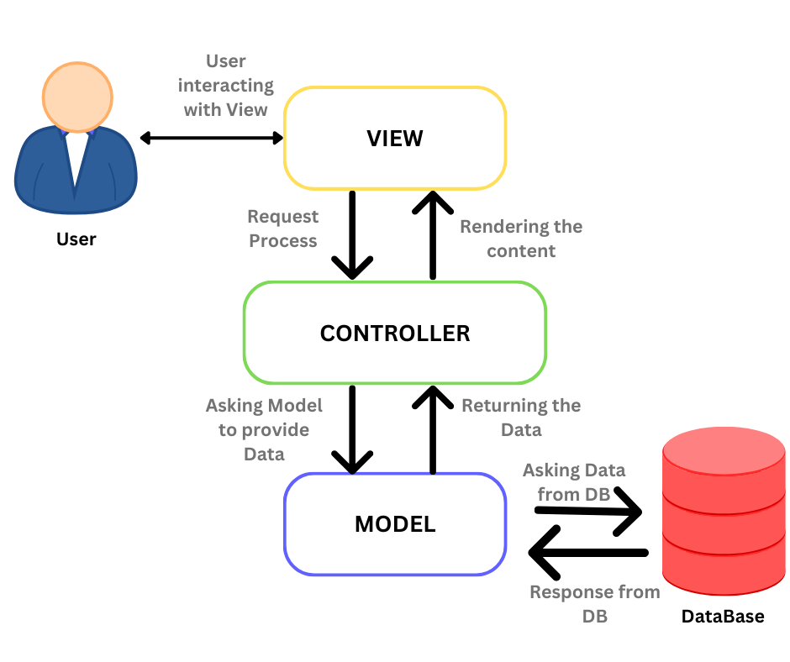
Як працює MVC?
Послідовність дій:
Користувач взаємодіє з View (натискає кнопку, вводить текст).
View передає подію Controller.
Controller вирішує, що робити:
Звертається до Model (наприклад, додає дані в базу).
Оновлює View (показує нові дані).
Model зберігає/змінює дані та повідомляє View про зміни.
Схематично: Користувач → View → Controller → Model → View → Користувач

Slide 7
Особливості MVC
Переваги:
Поділ відповідальностей (легше знайти помилку).
Підходить для вебу (Django, ASP.NET MVC).
Можна використовувати різні View (наприклад, для мобільного додатку).
Недоліки
Контролер може стати "роздутим" (якщо в ньому забагато логіки).
View і Controller іноді тісно пов’язані (ускладнює тестування).
Не ідеальний для складних UI
Де використовується MVC?
Веб-фреймворки: Ruby on Rails, Laravel, Spring MVC.
Десктопні додатки: Java Swing, .NET WinForms (з модифікаціями).
Ігри: Unity.

Slide 8
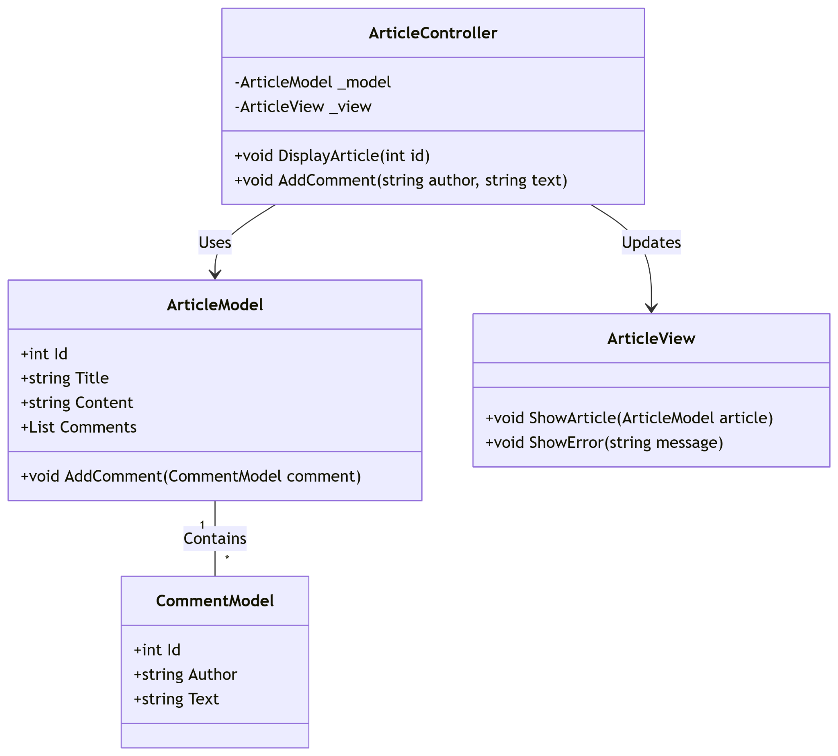
Приклад: веб-додаток для блогу (статті + коментарі)

Slide 9
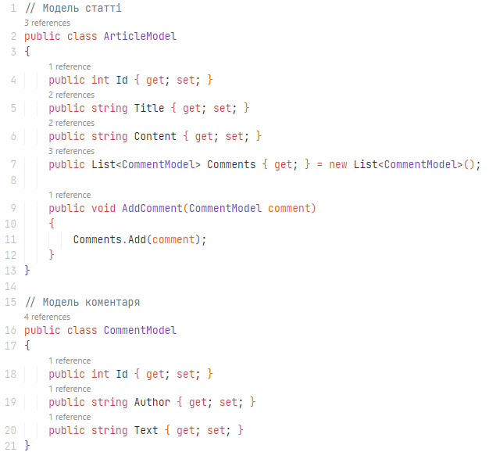

Slide 10
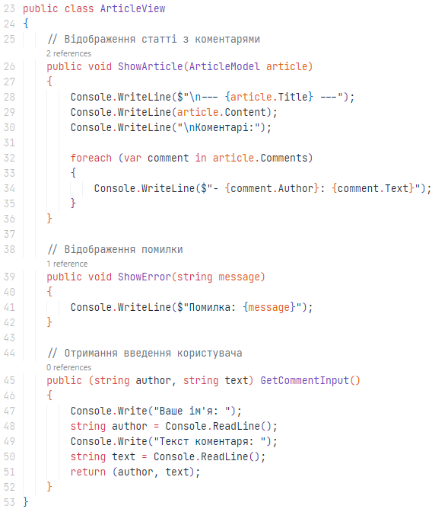

Slide 11
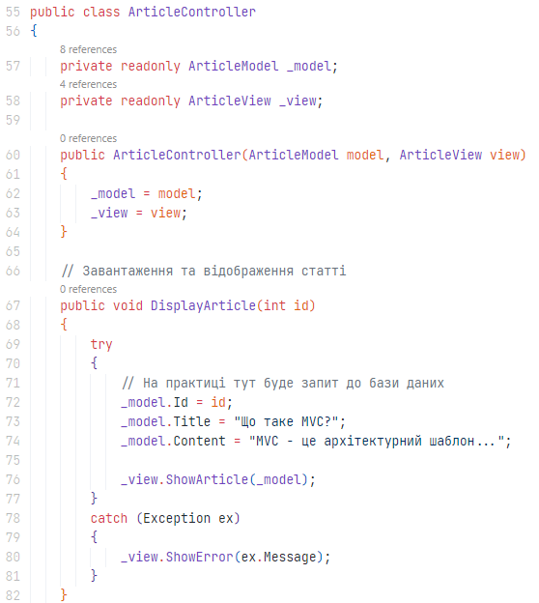
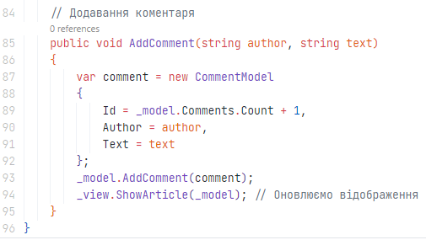

Slide 12
Висновки
MVC ідеально підходить для структурованих додатків з чіткою логікою
Кожен компонент має одну відповідальність
Патерн легко адаптується під різні інтерфейси (консоль, веб, мобільні додатки)

Slide 13
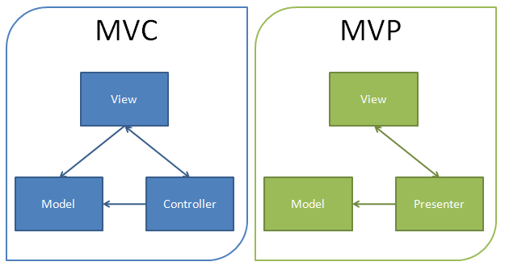
MVP (Model-Viev-Presenter)
MVP — це архітектурний шаблон, що розширює ідеї MVC для більш ефективної роботи з користувацькими інтерфейсами. Він складається з трьох компонентів:
Model (Модель) — відповідає за дані та бізнес-логіку.
View (Представлення) — відображає інтерфейс і делегує обробку подій Presenter'у.
Presenter (Посередник) — керує взаємодією між View та Model.
Ключова відмінність від MVC:
View не знає про Model (на відміну від MVC, де View може звертатися до Model).
Presenter виконує роль "посередника", що робить код більш тестованим.

Slide 14
Приклад: додаток для перегляду погоди, де:
Model отримує дані про погоду
View відображає інтерфейс і передає події
Presenter керує логікою

Slide 15
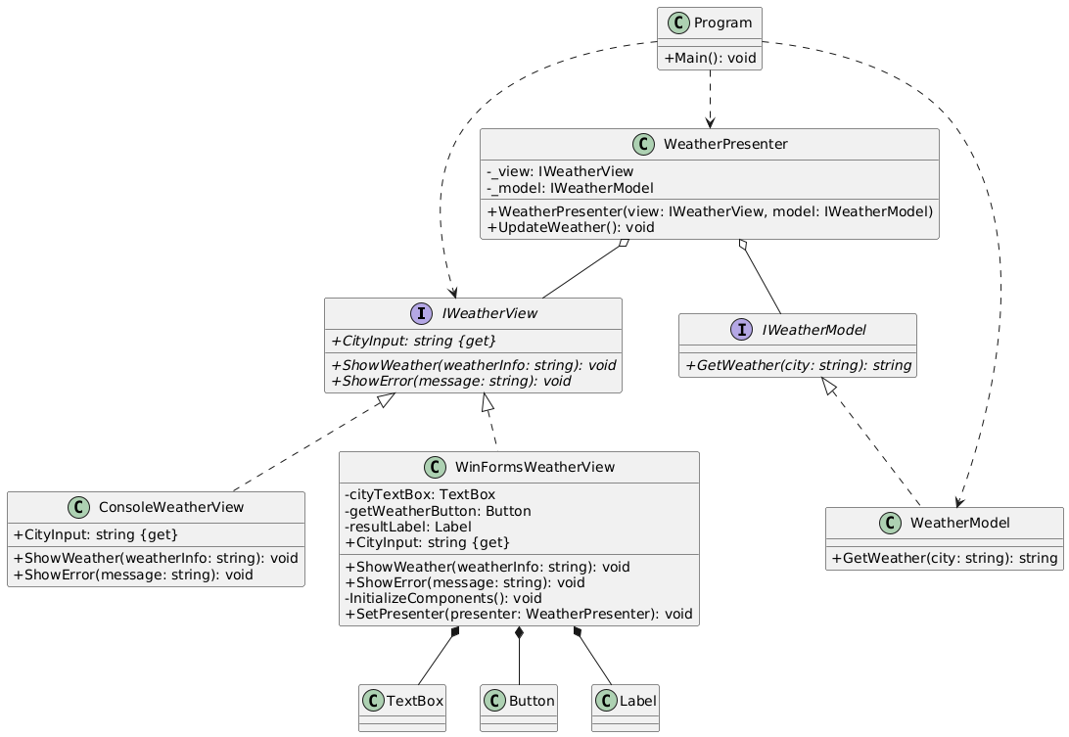

Slide 16
Ключові особливості цього прикладу:
Чіткий поділ відповідальностей:
Model знає тільки про дані
View знає тільки про відображення
Presenter керує логікою
View абсолютно пасивне:
Не викликає методи Model напряму
Всі дії делегуються Presenter'у
Легка заміна View:
Можна створити WebView, MobileView тощо
Presenter залишається незмінним
Просте тестування:
Можна легко замокати View для тестів Presenter'а
Підтримка різних інтерфейсів:
Консольний і графічний інтерфейси використовують один Presenter

Slide 17
Ключові особливості цього прикладу:
Чіткий поділ відповідальностей:
Model знає тільки про дані
View знає тільки про відображення
Presenter керує логікою
View абсолютно пасивне:
Не викликає методи Model напряму
Всі дії делегуються Presenter'у
Легка заміна View:
Можна створити WebView, MobileView тощо
Presenter залишається незмінним
Просте тестування:
Можна легко замокати View для тестів Presenter'а
Підтримка різних інтерфейсів:
Консольний і графічний інтерфейси використовують один Presenter

Slide 18
MVVM (Model-View-ViewModel)
MVVM — це сучасний шаблон для реактивних UI, де ViewModel виступає посередником з підтримкою прив’язки даних (Data Binding). Компоненти:
Model (Модель) — дані та бізнес-логіка (як у MVP).
View (Представлення) — відображає UI через прив’язку до властивостей ViewModel.
ViewModel — перетворює дані Model у формат, зручний для View, і надає команди для обробки дій.
Ключова відмінність від MVP:
View не має посилань на ViewModel (взаємодія через прив’язку даних).
ViewModel не знає про View (на відміну від Presenter, який викликає методи View).
Оновлення UI автоматичне (через INotifyPropertyChanged).

Slide 19
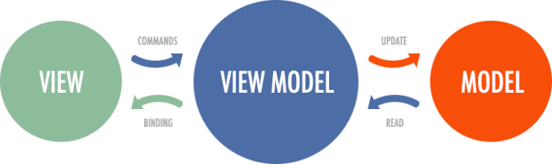
Як працює?
Користувач клікає кнопку → View викликає Command з ViewModel.
ViewModel оновлює Model → змінюються її властивості.
View автоматом оновлюється через Data Binding.
Приклад використання:
WPF/UWP, Angular/React, Android (Jetpack Compose).

Slide 20
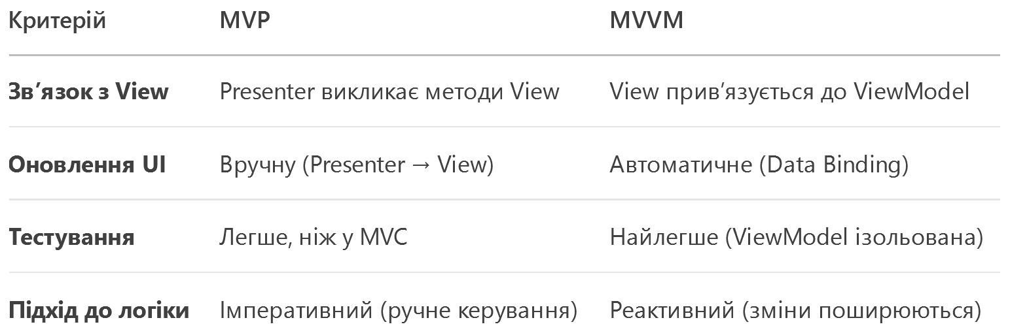
Порівняння MVP та MVVM
Приклад для розуміння:
У MVP Presenter каже View: "Покажи температуру 25°C".
У MVVM ViewModel містить властивість Temperature = 25, а View сама відображає зміни через Binding.

Slide 21
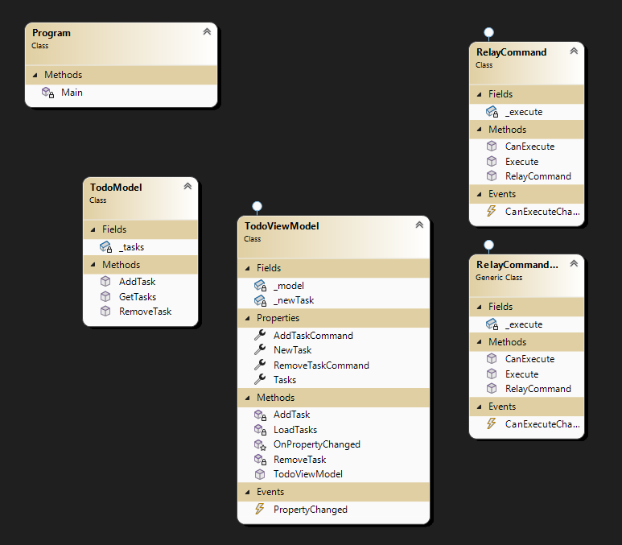
Приклад: TO-DO list

Slide 22
Ключові особливості цього прикладу MVVM:
ViewModel:
Містить логіку представлення
Реалізує INotifyPropertyChanged для сповіщення про зміни
Надає команду GetWeatherCommand для взаємодії з View
View:
Тільки відображає дані та передає введення користувача
Підписується на події зміни властивостей ViewModel
Не містить жодної бізнес-логіки
Model:
Як і раніше відповідає за отримання даних
Data Binding:
Імітується через ручну підписку на PropertyChanged
У реальному WPF додатку це буде автоматично через XAML
Команди:
Використовується проста реалізація ActionCommand
У WPF буде ICommand з підтримкою CanExecute

Slide 23
Цей приклад демонструє основні принципи MVVM:
View не знає про Model
ViewModel не знає про View
Всі зміни передаються через механізм сповіщень
Команди використовуються для обробки дій користувача

Slide 24
Цей приклад демонструє основні принципи MVVM:
View не знає про Model
ViewModel не знає про View
Всі зміни передаються через механізм сповіщень
Команди використовуються для обробки дій користувача

Slide 25
Висновок
Архітектурні патерни MVC, MVP та MVVM - це способи організації коду в застосунках, які допомагають розділити логіку, інтерфейс і обробку подій. Вони полегшують підтримку, тестування та масштабування програм. Слід запам’ятати, що чим складніший шаблон (MVC — найпростіший, MVVM — найскладніший), тим більше шарів абстракції він додає. І хоча це може полегшити тестування, у невеликих проектах така складність може бути надмірною та ускладнити розуміння коду.

